Slide 1




MACHINE LEARNING
EN LA PREDICCIÓN
DE FALLOS CARDÍACOS
PROYECTO DE PREDICCIÓN
BRENDA RODRÍGUEZ FARFÁN

Slide 2


CONTENIDO
1
2
3
4
5
6
Introducción al Proyecto de Predicción de Fallos Cardíacos
Importancia de la Identificación Temprana
Desarrollo del Modelo Predictivo
Datos relevantes del EDA
Split y modelado
Prueba del predictor

Slide 3


INTRODUCCIÓN
En esta presentación, exploraremos cómo el uso de Machine Learning puede ayudarnos a desarrollar un modelo predictivo para la detección temprana de problemas cardíacos.

Slide 4

IMPORTANCIA
DE LA IDENTIFICACIÓN TEMPRANA
01
RIESGOS DE LA ENFERMEDAD CARDÍACA
Identificar síntomas tempranos puede salvar vidas
y mejorar el bienestar de la población.
02
PREVENCIÓN Y TRATAMIENTO
Intervenir a tiempo puede prevenir complicaciones graves
y disminuir los gastos en tratamientos avanzados.
03
AVANCE EN LA INVESTIGACIÓN MÉDICA
Contribuir al desarrollo de tratamientos más efectivos y personalizados.
Notes:
La detección temprana de problemas cardíacos es crucial para mejorar los resultados de salud y reducir los costos de atención médica. Al identificar los problemas de manera oportuna, se puede iniciar un tratamiento adecuado y mejorar la calidad de vida de los pacientes.

Slide 5
DESARROLLO
DEL MODELO PREDICTIVO
Análisis de datos y entrenamiento del modelo
DATOS Y LIMPIEZA
EDA
Se han usado datasets de Kaggle para realizar el estudio.
Se estandarizaron los datos para que coincidieran en ambos datasets y luego se unieron.
Análisis exploratorio del dataset limpio
donde se estudió la correlación entre las variables.
Se decidió contar con todas ellas.
ELECCIÓN DE MODELO
OPTIMIZACIÓN DEL MODELO
División del dataset preprocesado en train y test.
Se compararon diversos modelos con sus hiperpárametros por defectos con validación cruzada y el ganador fue Random Forest.
Se mejoraron los hiperparámetros del modelo ganador y se octuvo una precisión del 93 % frente al test.
Notes:
Datos de:
Cleveland (Ohio) and Long Beach (CA)
Hungría,
Zurich y Basel en Suiza 1213 pacientes, con 16 columnas

Slide 6


DATOS RELEVANTES
EN EL EDA

Slide 7
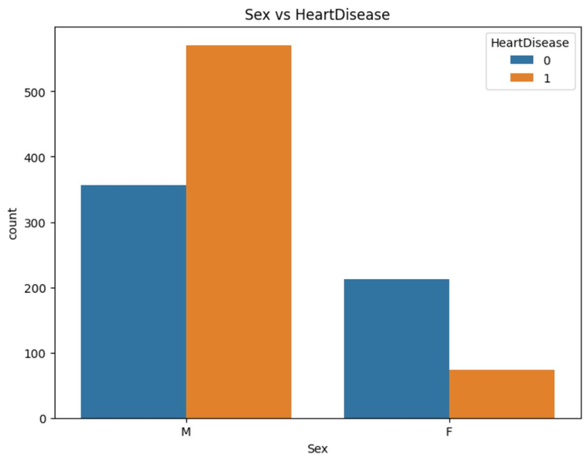
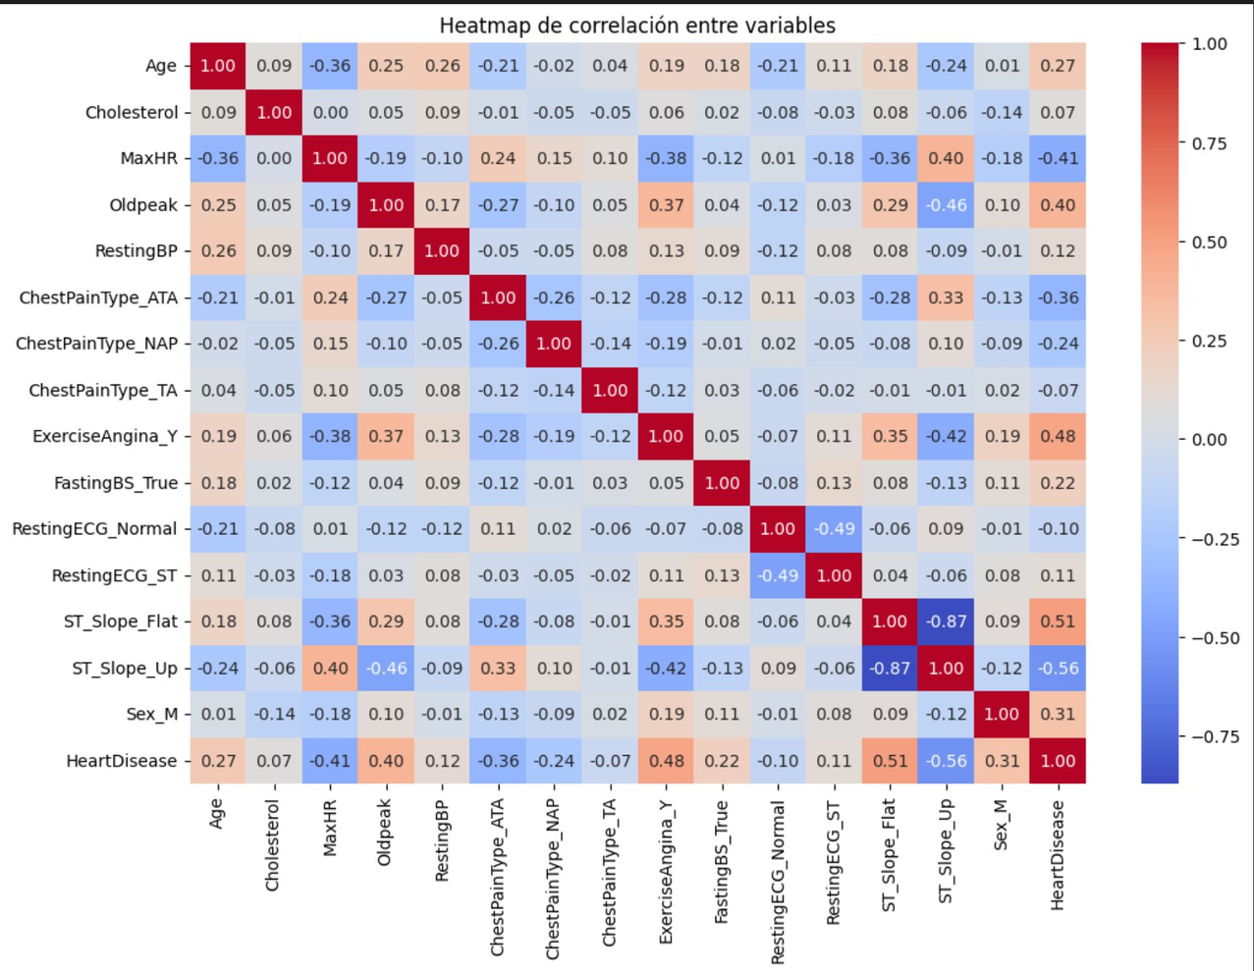
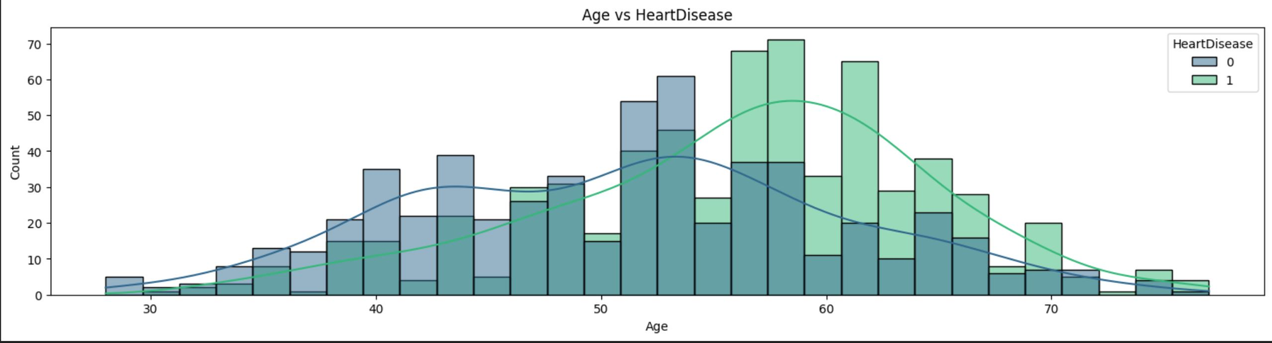
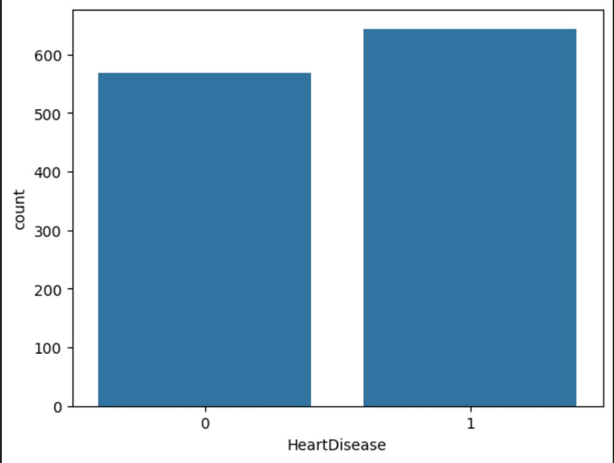
EDA
Target (HeartDisease)
0: No 1: Sí
Correlación entre variables
Edad VS Target
Género VS Target
Notes:
The target variable ('HeartDisease') is not completely imbalanced. 53% of cases have heart disease, compared to 46% that do not.
In the Sex graph, we see that the number of men with heart disease is double the number of cases in women
In Age, we see that the minimum age to have heart disease starts from 28 years old, and most people get heart disease at the age of 50 years

Slide 8




SPLIT
Y MODELADO

Slide 9


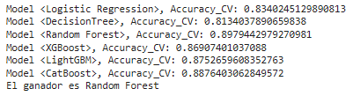
MODELOS
Se entrenan: Logistic Regression, Decision Tree, Random Forest, XGB, LGBM y CatBoost.
OPTIMIZACIÓN
Se prueban varios hiperparámetros y se consigue que el best score sea del 91 %.
Al realizar el estudio con el test, se logró un 93 % de accuracy en el reporte de clasificación.
Notes:
The models initialized with their default hyperparameters are Logistic Regression, Decision Tree Classifier, Random Forest Classifier, XGB, LGBM, and CatBoost. After comparing all the models with cross-validation, the winning model is Random Forest with an accuracy of 0.89% obtained through cross-validation.

Slide 10
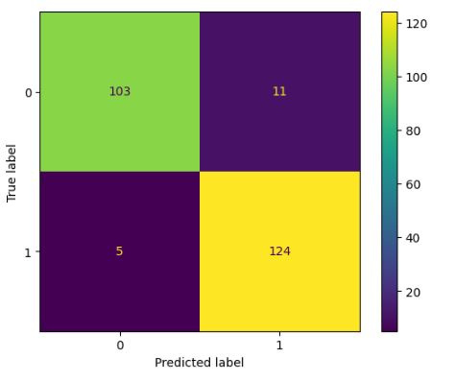
MATRIZ DE CONFUSIÓN
Notes:
It is important to highlight that in the confusion matrix, the number of false negatives obtained is 5 patients.
Since the final intention of this project is to predict potential heart disease cases, I considered it important to conduct a brief study of these 5 false negatives.
I identified the specific cases and the values of their features, but they had nothing unusual or special at first glance. The 5 patients are men aged between 41 and 60 who do have some heart disease, concluding that more attention should be paid to these types of patients.

Slide 11


PRUEBA DEL PREDICTOR

Slide 12


RECOMENDACIONES
PARA FUTURAS INVESTIGACIONES
EN EL ÁREA DE CARDIOLOGÍA
AMPLIACIÓN DE DATOS
Incluir más datos clínicos
para mejorar la precisión del modelo.
EXPLORAR NUEVOS ALGORITMOS
Investigar el uso de algoritmos más sofisticados para perfeccionar las predicciones.
Notes:
En resumen, hemos desarrollado un modelo predictivo eficaz para la detección temprana de problemas cardíacos utilizando técnicas de aprendizaje automático. Este modelo puede ser implementado en entornos clínicos para mejorar los resultados de salud y reducir los costos de atención médica. Además, exploraremos futuras mejoras e investigaciones en este campo.

Slide 13


¡GRACIAS!

